Slide 1
Der Kelch Jesu Das Leiden Jesu in Gethsemane und auf Golgatha
Prof. Dr. Jacob Thiessen, STH Basel

Slide 2
Gliederung
Jesu Wege vor seinem Tod
Jesu Gebetsringen in Gethsemane
Jesu Leiden am Kreuz für uns

Slide 3
Jesu Wege vor seinem Tod

Slide 4
Jesus in den Stunden vor seinem Tod
Letztes Mahl Jesu (Donnerstagabend).
Gethsemane (etwa ab Mitternacht).
Jesu Gefangennahme (ca. 3 Uhr früh?).
Jesus vor alt-Hohepriester Hannas in der Nacht.
Jesus im Hof des Hohepriesters Kaiphas bis Tagesanbruch.
Jesus wird bei Tagesanbruch im jüdischen „Rathaus“ (Südwestseite des Tempelbergs) verurteilt (vgl. Lk 22,66; Mt 27,1; Mk 15,1).
Jesus vor Pilatus – im Prätorium des Herodes beim Jaffator (ab 6 Uhr).
Jesus vor Herodes Antipas – wohl im Hasmonäerpalast.
Jesus vor Pilatus – „Richterstuhl“.
Jesu Weg nach Golgatha – am Kreuz (9–15 Uhr) – Finsternis (12–15 Uhr).

Slide 5
Jerusalem in neutestamentlicher Zeit – Kaiphas-Haus wohl in der Nähe des „Unteren Herodes-Palast“ = Hasmonöer-Palast . – Verlauf der „Zweiten Mauer“ ist im Einzelnen nicht genau bekannt.

Slide 6
Altstadt von Jerusalem – links „Davidstadt“ und „Berg Zion“

Slide 8
Gegend von Gethsemane

Slide 9
Antike Mauerreste (rot gezeichnet)

Slide 10
Wege Jesu vor seinem Tod

Slide 11
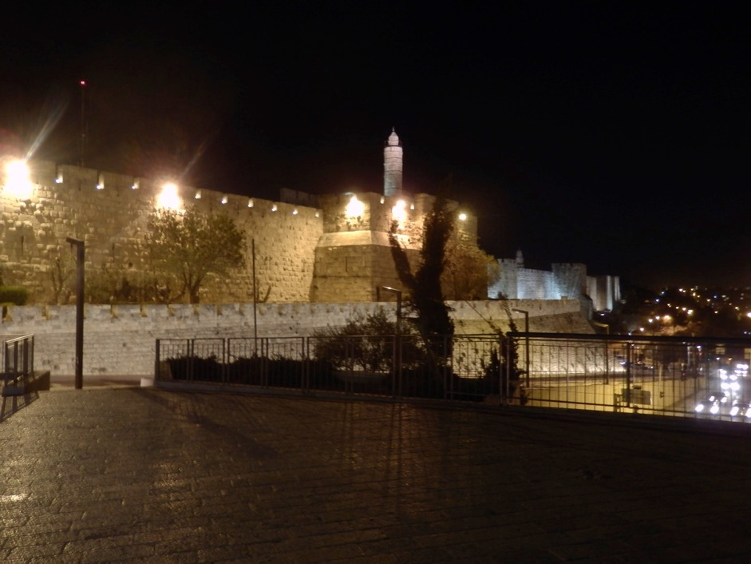
„Davidszitadelle“ beim Jaffa-Tor im Westen der Altstadt Jerusalems (Reste vom Herodes-Prätorium)

Slide 12
Golgatha? – in der Nähe vom „Gartengrab“

Slide 13
Jesu Gebetsringen in Gethsemane

Slide 14
Gethsemane
Matthäus 26,36: „Dann kommt Jesus mit ihnen an ein Gut, genannt Gethsemane (גַּת שְׁמָנִים = ,Kelter von Ölen/Ölkelter‘) …“
Markus 14,32: „Und sie kommen an ein Gut mit Namen Gethsemane …“
Lukas 22,39: „Und er ging hinaus und begab sich der Gewohnheit nach zum Ölberg …“
Johannes 18,1: „ Als Jesus dies gesagt hatte, ging er mit seinen Jüngern hinaus über den Bach Kidron, wo ein Garten war, in den er hineinging, er und seine Jünger.“

Slide 17
Jesu ringen um den „Kelch“
Markus 14,34-36: „Und er spricht zu ihnen: Meine Seele ist sehr betrübt, bis zum Tod. Bleibt hier und wacht! Und er ging ein wenig weiter und fiel auf die Erde; und er betete, dass, wenn es möglich sei, die Stunde an ihm vorübergehe. Und er sprach: Abba, Vater, alles ist dir möglich. Nimm diesen Kelch von mir weg! Doch nicht, was ich will, sondern was du willst!“
Johannes 18,11: „Da sprach Jesus zu Petrus: Stecke dein Schwert in die Scheide! Den Kelch, den mir der Vater gegeben hat, soll ich den nicht trinken?“
Schlussfolgerung: Jesus hat den „Kelch“ nicht in Gethsemane „getrunken“.

Slide 18
Jesu Leiden am Kreuz für uns

Slide 19
Johannes 19,17-20
„Und er selbst trug sein Kreuz und ging hinaus nach der Stätte, genannt Schädelstätte, die auf hebräisch ,Golgatha’ heißt, wo sie ihn kreuzigten, und zwei andere mit ihm, auf dieser und auf jener Seite, Jesus aber in der Mitte. Pilatus schrieb aber auch eine Aufschrift und setzte sie auf das Kreuz. Es war aber geschrieben: Jesus, der Nazoräer, der König der Juden. Diese Aufschrift nun lasen viele von den Juden, denn die Stätte, wo Jesus gekreuzigt wurde, war nahe bei der Stadt. Und es war geschrieben auf hebräisch, griechisch [und] lateinisch.“

Slide 21
Golgatha? – in der Nähe vom „Gartengrab“

Slide 22
Jesus „trinkt den Kelch“ und tilgt den „Schuldschein“
Kolosser 2,14: „Er hat den Schuldschein gegen uns gelöscht, [den] in Satzungen [bestehenden], der gegen uns war, und ihn auch aus [unserer] Mitte fortgeschafft, indem er ihn ans Kreuz nagelte.“

Slide 23
Was für einen „Kelch“ hat Jesu „getrunken“?
Jesaja 51,17.21-23: „Raff dich auf, raff dich auf! Erhebe dich, Jerusalem, die du aus der Hand Jahwes den Becher seines Zornes getrunken! Den Kelch, den Becher des Taumels, hast du getrunken, hast [ihn] ausgeschlürft … Darum höre doch dies, die du elend bist und trunken, aber nicht vom Wein! So spricht Jahwe, dein Herr, und dein Gott, der den Rechtsstreit seines Volkes führt: Siehe, ich nehme aus deiner Hand den Taumelbecher, den Kelch, den Becher meines Zorns; du wirst ihn nicht mehr länger trinken. Ich gebe ihn in die Hand deiner Peiniger, die zu deiner Seele sagten: Bück dich, dass wir hinüberschreiten! Und du machtest deinen Rücken der Erde gleich, wie eine Straße für die Hinüberschreitenden.“

Slide 24
Jesu Leiden für uns
Matthäus 27,45-46: „Aber von der sechsten Stunde an kam eine Finsternis über das ganze Land/über die ganze Erde bis zur neunten Stunde. Um die neunte Stunde aber schrie Jesus mit lauter Stimme auf und sagte: Eli, Eli, lemá sabachtháni? Das heißt: Mein Gott, mein Gott, wozu hast du mich verlassen?“
Die Verfinsterung der Sonne ist nach alttestamentlichen Texten ein Zeichen des Gerichtes Gottes über das Land (vgl. Amos 8,9; Jeremia 15,9; Joel 3,4).
2. Korinther 5,21: „Den, der Sünde nicht kannte, hat er für uns zur Sünde gemacht, damit wir Gottes Gerechtigkeit würden in ihm.“
1. Petrus 2,24-25: „… der unsere Sünden an seinem Leib selbst an das Holz hinaufgetragen hat, damit wir, den Sünden abgestorben, der Gerechtigkeit leben; durch dessen Striemen ihr geheilt worden seid. Denn ihr gingt in der Irre wie Schafe, aber ihr seid jetzt zurückgekehrt zu dem Hirten und Aufseher eurer Seelen.“

Slide 25
Jesu Leiden für uns
Jesaja 53,4-6: „Jedoch unsere Leiden, er hat [sie] getragen, und unsere Schmerzen, er hat sie auf sich geladen. Wir aber, wir hielten ihn für bestraft, von Gott geschlagen und niedergebeugt. Doch er war durchbohrt um unserer Vergehen willen, zerschlagen um unserer Sünden willen. Die Strafe lag auf ihm zu unserm Frieden, und durch seine Striemen ist uns Heilung geworden. Wir alle irrten umher wie Schafe, wir wandten uns jeder auf seinen [eigenen] Weg; aber Jahwe ließ ihn treffen unser aller Schuld.“

Slide 26
Jesu Leiden für uns
Hebräer 5,7-9: „Der hat in den Tagen seines Fleisches sowohl Bitten als Flehen mit starkem Geschrei und Tränen dem dargebracht, der ihn aus dem Tod erretten kann, und ist um seiner Gottesfurcht willen erhört worden und lernte, obwohl er Sohn war, an dem, was er litt, den Gehorsam; und vollendet, ist er allen, die ihm gehorchen, der Urheber ewigen Heils geworden.“
Johannes 19,30: „Es ist vollbracht.“

Slide 27
Hebräer 10,5-10.14:
„Darum spricht er, als er in die Welt kommt: ,Schlachtopfer und Gaben hast du nicht gewollt, einen Leib aber hast du mir bereitet; an Brandopfern und Sündopfern hast du kein Wohlgefallen gefunden.’ Da sprach ich: ,Siehe, ich komme – in der Buchrolle steht von mir geschrieben –, um deinen Willen, o Gott, zu tun.’ Vorher sagt er: ,Schlachtopfer und Gaben und Brandopfer und Sündopfer hast du nicht gewollt, noch Wohlgefallen daran gefunden’ – die doch nach dem Gesetz dargebracht werden –, dann sprach er: ,Siehe, ich komme, um deinen Willen zu tun.’ Damit nimmt er das Erste weg, um das Zweite aufzurichten. In diesem Willen sind wir geheiligt durch das ein für allemal geschehene Opfer des Leibes Jesu Christi … Denn mit einem Opfer hat er die, die geheiligt werden, für immer vollkommen gemacht.“

Slide 28
Umkehr ist möglich und nötig!

Slide 29
Jeremia 3,11-18
„Und Jahwe sprach zu mir: Israel, die Abtrünnige, hat sich gerechter erwiesen als Juda, die Treulose. Geh und rufe diese Worte aus nach Norden hin und sprich: Kehre zurück, Israel, du Abtrünnige!, spricht Jahwe! Ich will nicht finster auf euch blicken. Denn ich bin gütig, spricht Jahwe, ich werde nicht für ewig grollen. Nur erkenne deine Schuld, dass du mit Jahwe, deinem Gott, gebrochen hast und unter jeden grünen Baum zu den fremden [Göttern] hin und her gelaufen bist. Aber auf meine Stimme habt ihr nicht gehört, spricht Jahwe. Kehrt um, ihr abtrünnigen Kinder!, spricht Jahwe. Denn ich bin euer Herr. Und ich werde euch nehmen, einen aus einer Stadt und zwei aus einem Geschlecht, und euch nach Zion bringen. Und ich werde euch Hirten geben nach meinem Herzen, und sie werden euch weiden mit Erkenntnis und Verstand. Und es wird geschehen, wenn ihr euch im Land vermehrt und fruchtbar seid in jenen Tagen, spricht Jahwe, wird man nicht mehr sagen: ,Die Bundeslade Jahwes’; und sie wird keinem mehr in den Sinn kommen, und man wird nicht mehr an sie denken noch sie suchen, und sie wird nicht wiederhergestellt werden. In jener Zeit wird man Jerusalem den Thron Jahwes nennen, und alle Nationen werden sich zu ihr versammeln wegen des Namens Jahwes in Jerusalem. Und sie werden nicht mehr der Verstocktheit ihres bösen Herzens folgen. In jenen Tagen wird das Haus Juda mit dem Haus Israel [zusammen]gehen, und sie werden miteinander aus dem Land des Nordens in das Land kommen, das ich euren Vätern zum Erbteil gegeben habe.“

Slide 30
Schluss

Slide 31
Heilung und Heiligung
Sind wir von unseren Sünden geheilt durch die Annahme der Vergebung in Jesus Christus?
Wenn ja, kann der Heilungsprozess unseres ganzen Lebens folgen – Heiligung, emotionelle Heilung usw.

